Slide 1
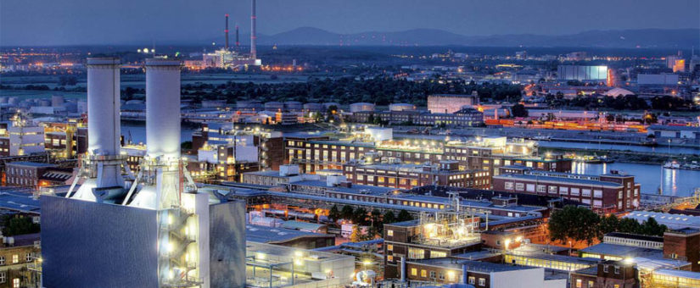
Gospodarstvo evrope
7. razred

Slide 2
Osnovne značilnosti
Evropa spada (poleg S Amerike in V Azije) med gospodarsko najbolj razvita območja na svetu.
Dejavniki, ki vplivajo na gospodarski razvoj Evrope:
  geografski položaj,
  podnebje,
  reke,
  morja,
  rodovitna prst,
  rudna bogastva,
  politična ureditev, izobraževanje in kultura.

Slide 3
razvoj gospodarstva
Kolonije
  poceni vir surovin, poceni delovna sila
Industrijska revolucija
  hiter gospodarski razvoj
  velik vpliv naravnih bogastev (premog, železova ruda), delovne sile, kapitala
  tehnične novosti, izumi
Posledice:
  izboljšanje življenjskih razmer, število prebivalstva začne naraščati
  industrijska mesta (prenaseljenost, onesnaženost)

Slide 4
gospodarski sektorji
Primarni (kmetijstvo, ribištvo, gozdarstvo, lov,…)
Sekundarni (industrija, rudarstvo, gradbeništvo, energetika, …)
Terciarni (storitvene dejavnosti – trgovina, turizem, promet, bančništvo, …)
Kvartarni (zdravstvo, šolstvo, javna uprava, …)

Slide 5
kmetijstvo
Evropa ima dobre naravne pogoje za kmetijstvo (izjema: sever Evrope in v gorah) → razvoj številnih gospodarskih panog.
Najbolj ugodne razmere: ravnine in doline ob velikih rekah.

Slide 6
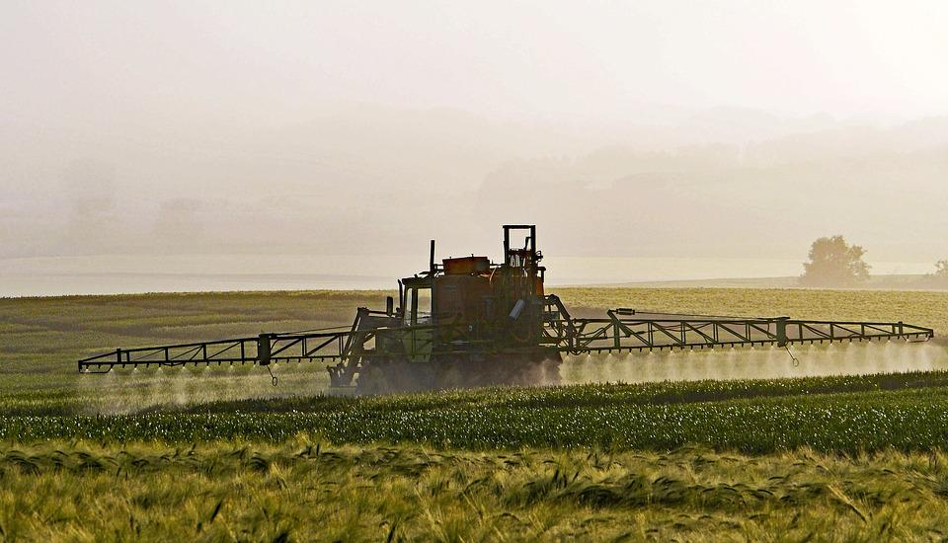
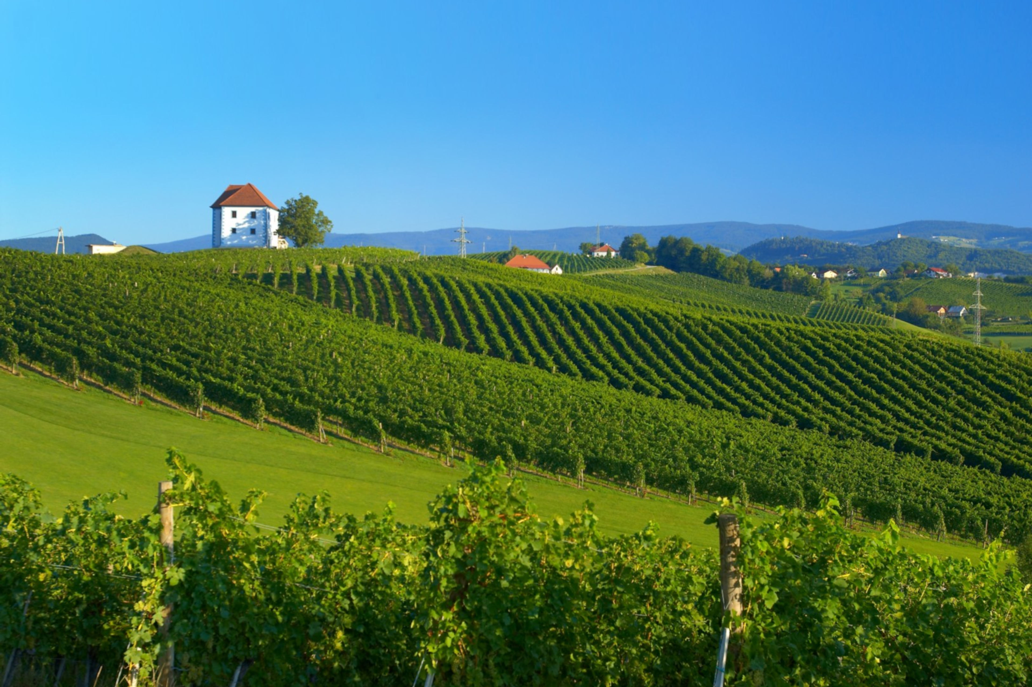

vrste kmetijstva
Intenzivno kmetijstvo: najbolj razvite države moderna mehanizacija, izsuševanje/namakanje, uporaba umetnih gnojil večja količina pridelka na manjši površini obremenitev okolja in onesnaževanje | Specializirano kmetijstvo: gospodarsko razvite države usmerjenost pridelave glede na pogoje na tistem območju | Ekološko kmetijstvo: pridelava zdrave hrane varovanje okolja

Slide 7
izzivi kmetijstva
Širjene mest in mestnega načina življenja na podeželje.
Izzivi:
število kmetov upada, njihova povprečna starost pa narašča,
težavno ohranjanje kmetijskih dejavnosti na manj ugodnih območji (kraška in hribovita območja),
podnebne spremembe.

Slide 8
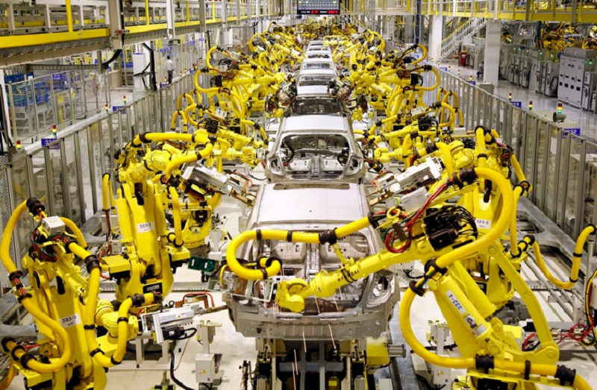
industrija
Evropa še danes spada med najbolj industrializirana območja na svetu.
Velik delež predstavlja predelovalna industrija.
Število zaposlenih v industriji v zadnjih letih upada → avtomatizacija, roboti, visoka produktivnost, izobražena delovna sila.

Slide 9
industrija
Industrija visokih tehnologij:
  zaposluje visoko izobraženo delovno silo,
  namestitev proizvodnih obratov ni odvisna od nahajališč rud in energijskih virov,
  tesna povezanost z znanostjo (obrati velikokrat v bližini univerz/raziskovalnih središč),
  podjetja imajo lastne razvojne oddelke (cilj: hitro razviti nove, boljše in cenejše izdelke).
Evropska podjetja:
  izdelujejo izdelke z visoko dodano vrednostjo (vrednost surovin in polizdelkov je majhna, cena končnega izdelka/storitve je visoka),
  številna podjetja selijo tovarne v države, kjer je delovna sila cenejša (V, JV Evropa, Azija).

Slide 10
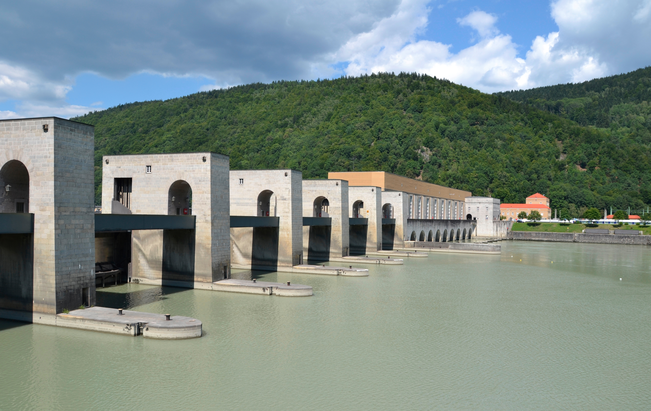
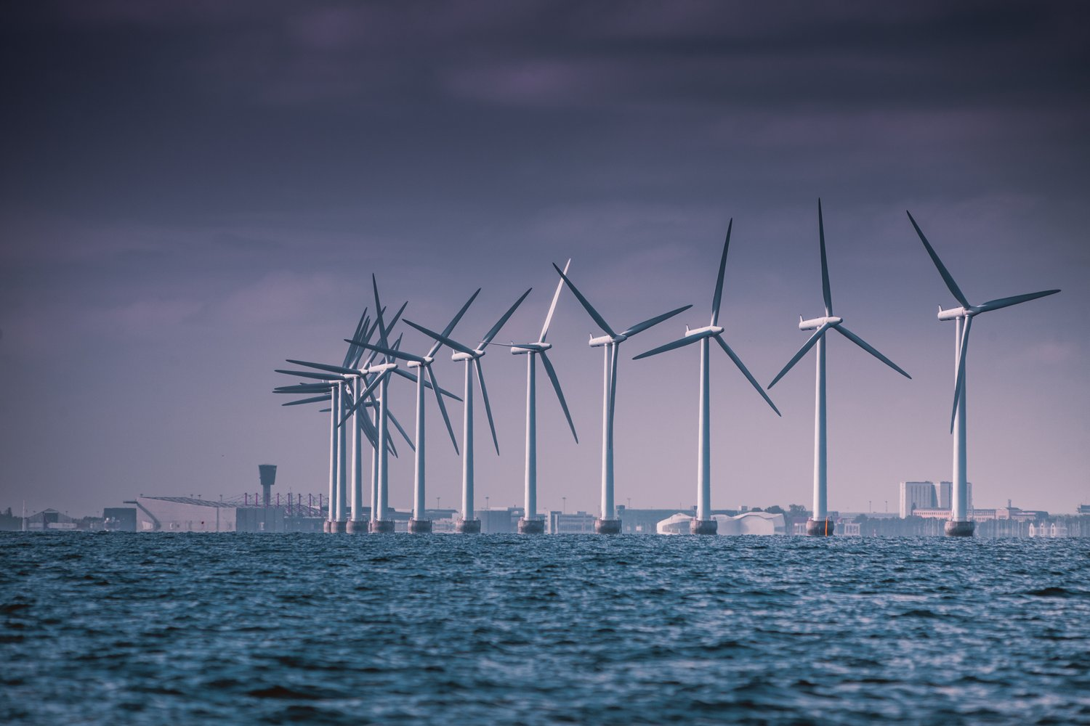

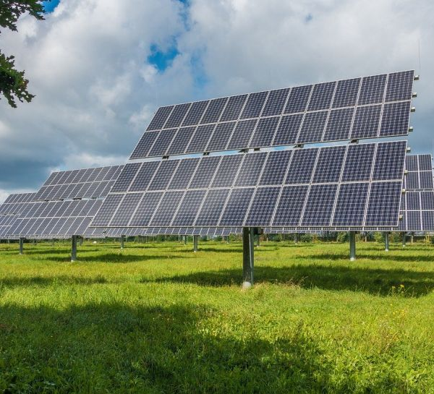
energetika
Nekoč: les, voda, premog.
Danes: nafta, zemeljski plin, (ponekod tudi jedrska energija).
Velika odvisnost od uvoza fosilnih goriv → preusmerjanje držav k obnovljivim virom energije (vodna, Sončeva, vetrna, biomasa).

Slide 11
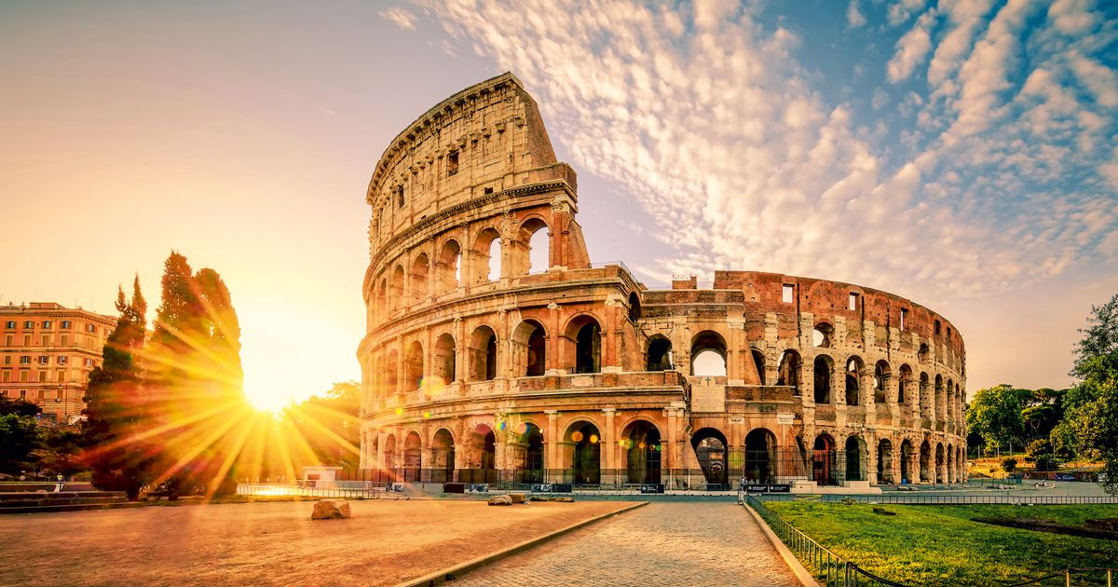
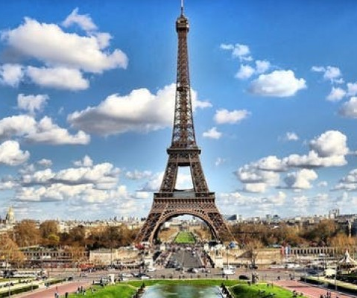

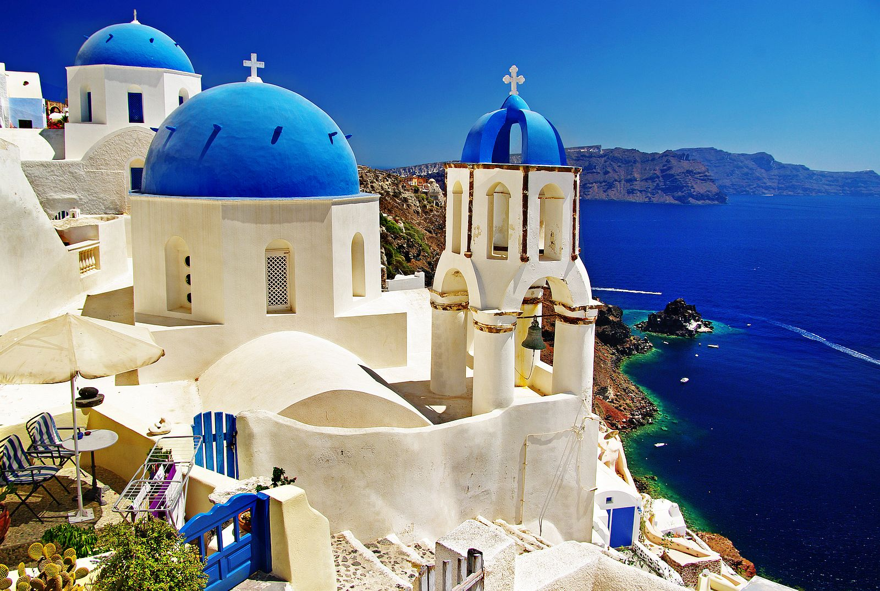
storitvene dejavnosti
Večji del prebivalstva je zaposlena v storitvenih dejavnostih → postindustrijska družba.
Npr. trgovina, turizem (izredno pomemben zaradi naravnih in kulturnih značilnosti), promet, bančništvo, …

Slide 12
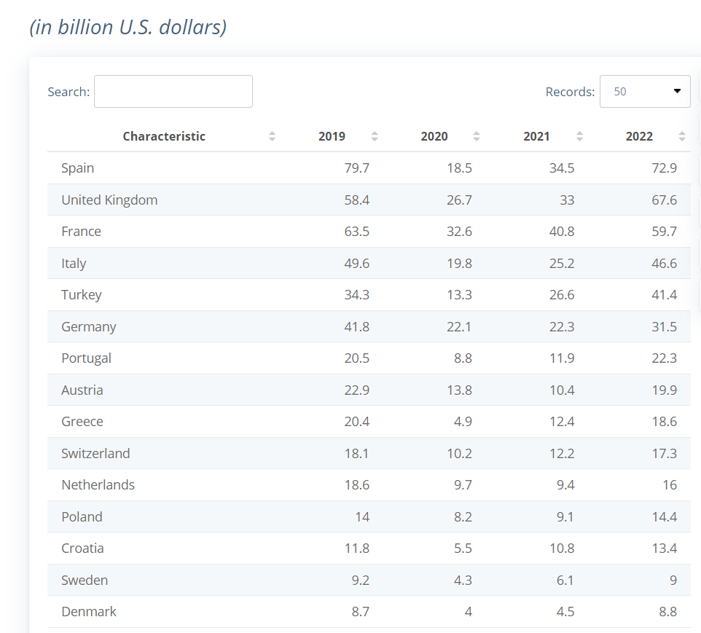

Slide 13
https://www.planetware.com/europe/top-rated-tourist-attractions-in-europe-cz-1-24.htm
https://www.secretatlas.com/explorers-club/travel-tips/best-places-to-visit-in-europe/

